Slide 1
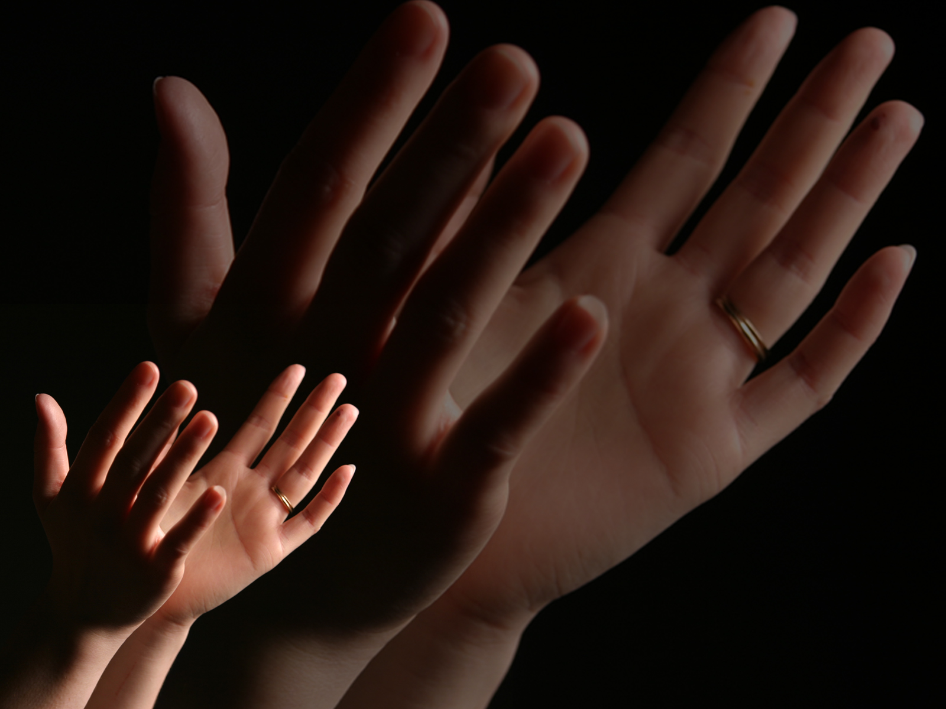
Menschen aus allen Nationen werden
Jesus verehren!
Die Weisen aus dem Morgenland
Matthäus-Evangelium 2,1-12

Slide 2
Menschen aus allen Nationen werden
Jesus verehren!
Die Weisen aus dem Morgenland
Matthäus-Evangelium 2,1-12

Slide 3
Erstes Missverständnis
Es seien drei Könige

Slide 4
Zweites Missverständnis
Die Weisen standen an der Krippe

Slide 5
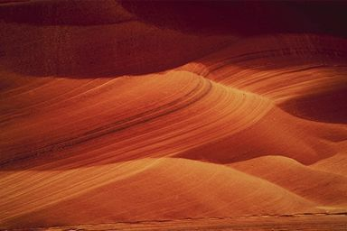
Jesus wurde zur Zeit des Königs Herodes in Betlehem, einer Stadt in Judäa, geboren. Bald darauf kamen Weise aus einem Land im Osten nach Jerusalem.
Matthäus-Evangelium 2,1

Slide 6
»Wo ist der König der Juden, der kürzlich geboren wurde?«, fragten sie. »Wir haben seinen Stern aufgehen sehen und sind gekommen, um ihm Ehre zu erweisen.«
Matthäus-Evangelium 2,2

Slide 7
Als König Herodes das hörte, erschrak er und mit ihm ganz Jerusalem. Er rief alle führenden Priester und alle Schriftgelehrten des jüdischen Volkes zusammen und erkundigte sich bei ihnen, wo der Messias geboren werden sollte.
Matthäus-Evangelium 2,3-4

Slide 8
»In Betlehem in Judäa«, antworteten sie, »denn so ist es in der Schrift durch den Propheten vorausgesagt: ›Und du, Betlehem im Land Juda, du bist keineswegs die unbedeutendste unter den Städten Judas; denn aus dir wird ein Fürst hervorgehen, der mein Volk Israel führen wird wie ein Hirte seine Herde.‹«
Matthäus-Evangelium 2,5-6

Slide 9
Da rief Herodes die Weisen heimlich zu sich und liess sich von ihnen den genauen Zeitpunkt angeben, an dem der Stern zum ersten Mal erschienen war. Daraufhin schickte er sie nach Betlehem. »Geht und erkundigt euch genau nach dem Kind«, sagte er, »und gebt mir Bescheid, sobald ihr es gefunden habt. Dann kann auch ich hingehen und ihm Ehre erweisen.«
Matthäus-Evangelium 2,7-8

Slide 10
Mit diesen Anweisungen des Königs machten sie sich auf den Weg. Und der Stern, den sie hatten aufgehen sehen, zog vor ihnen her, bis er schliesslich über dem Ort stehen blieb, wo das Kind war. Als sie den Stern sahen, waren sie überglücklich.
Matthäus-Evangelium 2,9-10

Slide 11
Sie gingen in das Haus und fanden dort das Kind und seine Mutter Maria.
Da warfen sie sich vor ihm nieder und erwiesen ihm Ehre. Dann holten sie die Schätze hervor, die sie mitgebracht hatten, und gaben sie ihm:
Gold, Weihrauch und Myrrhe.
Matthäus-Evangelium 2,11

Slide 12
In einem Traum erhielten sie daraufhin die Weisung, nicht zu Herodes zurückzukehren. Deshalb reisten sie auf einem anderen Weg wieder in ihr Land.
Matthäus-Evangelium 2,12

Slide 13
Die Eigenen hören von ihrem König

Slide 14

„Der Palast war voll der schlimmsten Gräueltaten; jeder erdichtete im Sinne seiner Feindschaft und seines Hasses die entsprechenden Verleumdungen, und viele missbrauchten die Mordgier des Königs gegen ihre Gegner. Die Lüge fand sofort Glauben, und die Strafen waren noch schneller als die Verleumdungen.“
Flavius Josephus, Der jüdische Krieg I, 493-494

Slide 15
»Wo ist der König der Juden, der kürzlich geboren wurde?«, fragten sie. »Wir haben seinen Stern aufgehen sehen und sind gekommen, um ihm Ehre zu erweisen.«
Matthäus-Evangelium 2,2

Slide 16
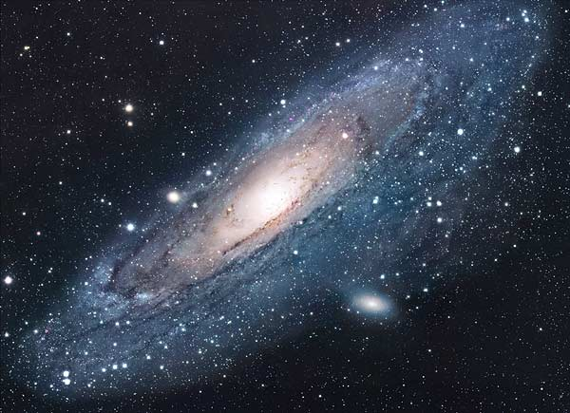
„Unmittelbar nach jener Zeit der Not wird sich die Sonne verfinstern, und der Mond wird nicht mehr scheinen.
Die Sterne werden vom Himmel fallen, und die Kräfte des Himmels werden aus dem Gleichgewicht geraten.“
Matthäus-Evangelium 24,29

Slide 17
„Dann wird das Zeichen des Menschen-sohnes am Himmel erscheinen, und alle Völker der Erde werden jammern und klagen; sie werden den Menschensohn mit grosser Macht und Herrlichkeit auf den Wolken des Himmels kommen sehen.“
Matthäus-Evangelium 24,30

Slide 18
„Als König Herodes das hörte, erschrak er und mit ihm ganz Jerusalem.“
Matthäus-Evangelium 2,3

Slide 19
„Herodes rief alle führenden Priester und alle Schriftgelehrten des jüdischen Volkes zusammen und erkundigte sich bei ihnen, wo der Messias geboren werden sollte.“
Matthäus-Evangelium 2,4

Slide 20
„In Betlehem in Judäa“, antworteten sie.
Matthäus-Evangelium 2,5

Slide 21
„In Betlehem in Judäa“, antworteten sie. „denn so ist es in der Schrift durch den Propheten vorausgesagt.“
Matthäus-Evangelium 2,5

Slide 22
„Und du, Betlehem im Land Juda, du bist keineswegs die unbedeutendste unter den Städten Judas; denn aus dir wird ein Fürst hervorgehen, der mein Volk Israel führen wird wie ein Hirte seine Herde.“
Matthäus-Evangelium 2,6

Slide 23
„Herodes rief die Weisen heimlich zu sich und liess sich von ihnen den genauen Zeitpunkt angeben, an dem der Stern zum ersten Mal erschienen war.“
Matthäus-Evangelium 2,7

Slide 24
Daraufhin schickte er sie nach Betlehem. „Geht und erkundigt euch genau nach dem Kind“, sagte er, „und gebt mir Bescheid, sobald ihr es gefunden habt. Dann kann auch ich hingehen und ihm Ehre erweisen.“
Matthäus-Evangelium 2,8

Slide 25
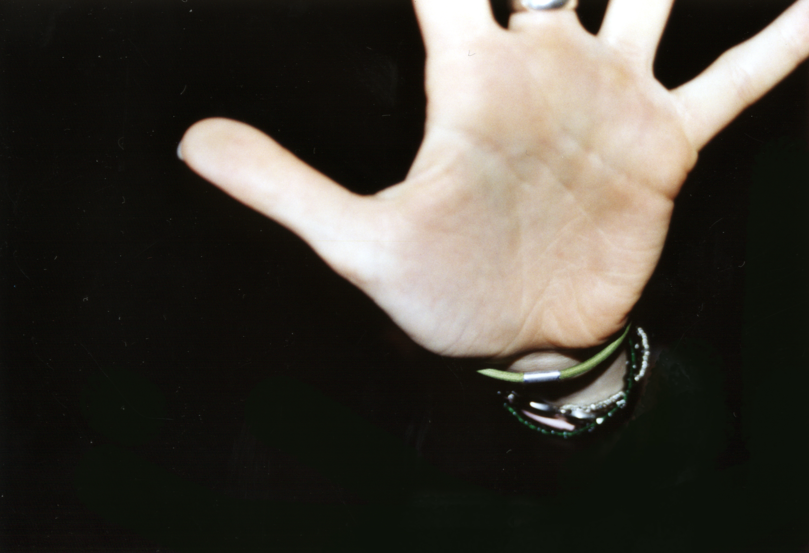
„Er kam zu seinem Volk, aber sein Volk wollte nichts von ihm wissen.“
Johannes-Evangelium 1,11

Slide 26
II. Die Heiden verehren den König

Slide 27
„Der Stern, den sie hatten aufgehen sehen, zog vor ihnen her, bis er schliesslich über dem Ort stehen blieb, wo das Kind war.“
Matthäus-Evangelium 2,9

Slide 28
„Als sie den Stern sahen, waren sie überglücklich.“
Matthäus-Evangelium 2,10

Slide 29
„Da warfen sie sich vor ihm nieder und erwiesen ihm Ehre.“
Matthäus-Evangelium 2,11

Slide 30
„Sie holten die Schätze hervor, die sie mitgebracht hatten, und gaben sie ihm: Gold, Weihrauch und Myrrhe.“
Matthäus-Evangelium 2,11

Slide 31
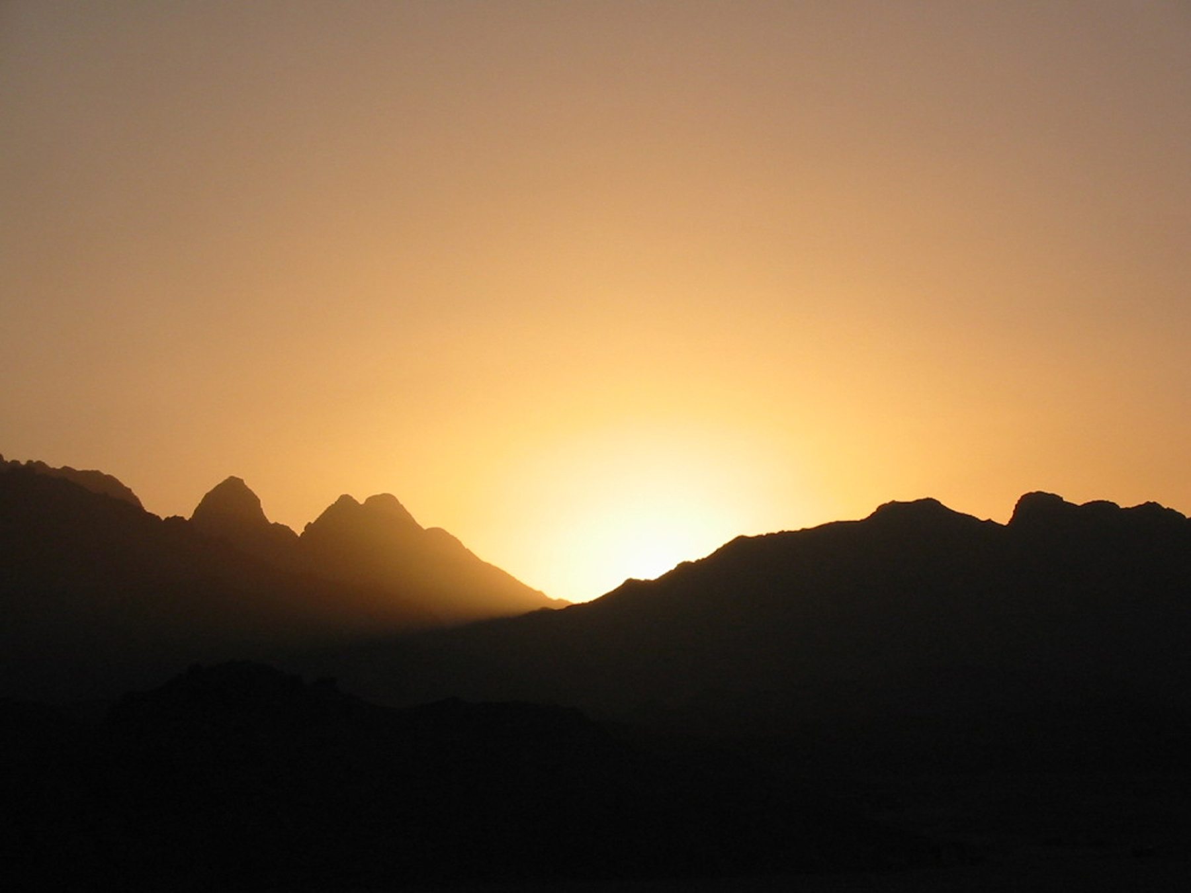
„Karawanen von hoch beladenen Kamelen kommen aus Midian und Efa. Die Leute aus Saba kommen mit Gold und Weihrauch und rühmen meine mächtigen Taten.“
Jesaja 60,6

Slide 32
„In einem Traum erhielten sie daraufhin die Weisung, nicht zu Herodes zurückzukehren. Deshalb reisten sie auf einem anderen Weg wieder in ihr Land.“
Matthäus-Evangelium 2,12

Slide 33
Schlussgedanke

Slide 34

Danach sah ich eine riesige Menschenmenge aus allen Stämmen und Völkern, Menschen aller Sprachen und Kulturen; es waren so viele, dass niemand sie zählen konnte. In weisse Gewänder gehüllt, standen sie vor dem Thron und vor dem Lamm, hielten Palmzweige in den Händen und riefen mit lauter Stimme: »Das Heil kommt von unserem Gott, der auf dem Thron sitzt, und von dem Lamm!«
Offenbarung 7,9-10

